Slide 1
S2 아카데미
2016.04.11

Slide 2
V1.0 – 2016.04.11 초안작성
V1.1 – 2016.08.05 고도화 - Chris
V1.2 – 2016 08 23 내용 수정 – Chris
V1.3 – 2016 08 26 내용 수정 – Chris
V1.4 – 2016 08 29 내용 수정 – Chris
V1.5 – 2016 08 29 기능 정의 부분 수정 – Chris
V1.6 – 2016 09 19 연구 즉시 완료 부분 수정 - Chris V1.7 – 2016 09 19 과학기술 연구 진행 중, 호출되는 팝업 UI 추가 Chris
V1.8 – 2016 09 26 스트링 데이터 참고 슬라이드 추가
V2.0 – 2016 09 30 과학기술 UI 변경 및, 과학기술 개수 및 백분률에 대한 기능 정의 추가 ( 기능 정의 1 및 UI )
V2.1 – 2016 10 12 스트링 데이터 수정
V2.2 –
V2.3 – 2016 11 08 조건을 충족하지 못했을 때, 조건에 따라 화면이동하는 과정 추가
V2.4 – 2016 11 09 V2.3 에 대한 내용의 UI 추가

Slide 3
용어 정의
단 어 | 정의 내용
아카데미 | 타운의 성벽 내부에 건설 가능한 건물입니다. 하나만 지을 수 있으며 업그레이드가 가능합니다. 철거는 불가능합니다.
연구 | 아카데미가 가지고 있는 주요 기능입니다. 과학 기술을 연구할 수 있지만, 동시에 하나의 과학 기술만 연구할 수 있습니다.
연구 가속 | 아카데미가 과학 기술을 연구하고 있을 때, 사용가능한 가속 아이템의 종류입니다. 연구 진행 시간을 줄일 수 있습니다.
과학 기술 | 패시브 형태의 스킬입니다. 연구를 통해 획득할 수 있으며, 획득하게 되면 자동으로 사용되어 효과가 적용됩니다. 여러 종류의 과학 기술이 있고 전투, 기술, 자원 카테고리로 나뉘어져 있습니다.
과학 기술 레벨 | 각각의 과학 기술은 레벨을 가지고 있으며, 연구를 통해 획득한 과학 기술의 레벨을 높일 수 있습니다.
연구 진행 시간 | 과학 기술을 연구할 때, 완료까지 걸리는 시간입니다. 일반 가속 아이템 이외에도 연구 가속 아이템을 사용하여 진행 시간을 줄일 수 있습니다. 무료 건설 시간에 해당되지 않습니다.

Slide 4
개 요
아카데미 건물 정의
아카데미는 과학기술을 연구할 수 있는 건물입니다.
타운 성벽 내부 지정된 포인트에 하나만 건설할 수 있습니다.
업그레이드를 통해 건물의 레벨을 올릴 수 있습니다.
아카데미의 하위 메뉴
아카데미는 세부 정보, 업그레이드, 연구, 가속에 대한 하위 메뉴를 가지고 있습니다.
세부 정보는 아카데미의 건물 레벨 별 전투력에 대한 정보와 아카데미에 대한 설명을 확인할 수 있습니다.
건물 업그레이드 또는 연구 기능을 통해 과학 기술을 연구 중인 경우, 세부 정보를 통해 업그레이드 또는 연구를 취소할 수 있습니다. 취소한 경우 건물 업그레이드, 연구에 소모된 자원의 n%를 돌려 받습니다. ( 데이터 테이블에 명시된 수치를 기준 ) 자원 외에 사용된 가속 아이템은 되돌려 받지 않습니다.
건물 업그레이드 중에는 크라운 또는 건설 가속, 일반 가속 아이템을 사용하여 진행 시간을 줄일 수 있습니다.
과학 기술 연구 중에는 크라운 또는 연구 가속, 일반 가속 아이템을 사용하여 진행 시간을 줄일 수 있습니다.
건물 업그레이드 중에는 연구 기능을 사용할 수 없으며, 연구 기능을 사용 중이라면 건물 업그레이드를 진행할 수 없습니다.
과학기술
과학기술은 아카데미에서 획득할 수 있는 지속 효과입니다.
과학기술은 각각 레벨을 가지고 있으며 카테고리별로 나뉘어져 있습니다.
과학기술을 획득하기 위해선 정해진 자원을 소모하고 일정 시간을 기다려야 합니다. 이것을 연구라고 합니다.
연구가 끝난 과학기술은 레벨이 상승하며 상승한 레벨에 비례하여 효과가 적용됩니다.

Slide 5
기능 정의 1
과학 기술
과학 기술은 아카데미에서 연구를 통해 획득할 수 있는 지속효과입니다.
과학 기술은 카테고리, 시대별로 분류되어 있으며, 연구 가능 상태와 잠금 상태가 존재합니다 * 탭 버튼을 통해 카테고리 화면으로 진입할 수 있으며, 카테고리 화면에서 탭 버튼을 통해 시대별로 과학기술을 표시할 수 있습니다.
카테고리는 현재 3개가 존재하며, 추가될 수 있습니다.
시대는 현재 3개가 존재하며, 추가될 수 있습니다.
연구 가능 상태는 과학 기술이 가진 조건을 모두 만족한 상태입니다.
과학 기술이 가진 조건 항목은 아래와 같습니다. 1. 타운 레벨 2. 아카데미 건물 레벨 3. 같은 카테고리에 분류된 특정 과학기술의 레벨 4. 연구에 필요한 자원 ( 식량, 목재, 석재, 철광석이 존재하며 추후에 특정 아이템이 추가될 수 있습니다. )
잠금 상태는 과학 기술이 가진 조건을 모두 만족하지 못한 상태입니다.
과학 기술은 각각 레벨을 가지고 있으며 연구를 통해 레벨을 상승시킬 수 있습니다.
연구 가능 상태의 과학 기술을 최초로 연구하여 레벨을 상승시키는 것을 “획득했다.”라고 합니다.
과학 기술은 연구가 끝나면 유저 액션 없이 효과가 적용됩니다.
과학 기술의 레벨에 비례하여 효과가 상승합니다.
최대 레벨에 도달한 과학 기술은 연구할 수 없습니다.
카테고리별로 과학기술 최대 개수와 현재 유저가 연구 완료한 카테고리별 과학기술 개수를 표시해야 합니다.

Slide 6
기능 정의 2
연구
연구는 연구 가능 상태의 과학 기술에만 사용할 수 있습니다.
과학 기술 레벨이 최대 레벨일 때에는 사용할 수 없습니다.
연구는 동시에 하나만 진행되며, 아카데미 건물이 업그레이드 중일 때에는 사용할 수 없습니다.
연구 진행 시간이 끝나고 연구 완료가 되면 유저 액션 없이 과학 기술의 레벨이 상승되고 효과가 적용됩니다.
가속 아이템 사용
연구가 진행 중일 때, 가속 아이템을 사용할 수 있습니다. 하나의 연구에 여러 개의 가속 아이템을 사용할 수 있습니다.
연구 진행 시간은 가속 아이템, 연구 가속 아이템으로 연구 진행 시간을 가속시킬 수 있습니다.
연구 진행 시간은 무료 시간에 해당되지 않습니다.
연맹 지원
연구 진행 중, 연맹에 도움을 요청하여 연맹 지원을 받을 수 있습니다. 연맹 지원을 받은 수에 비례하여 연구 시간이 감소합니다.

Slide 7
기능 정의 3
즉시 가속
연구가 진행 중일 때, 남은 연구 진행 시간에 비례한 크라운을 소모하는 것으로 연구를 즉시 가속할 수 있습니다. 즉시 가속된 과학 기술은 레벨이 상승합니다.
즉시 연구 시작
연구를 시작하기 전, 부족한 자원에 상응하는 크라운을 소모하는 것으로 연구를 즉시 진행 시킬 수 있습니다.
즉시 완료
연구를 시작하기 전, 연구 완료까지 걸리는 시간과 부족한 자원에 상응하는 크라운을 소모하여 연구를 즉시 완료합니다. 즉시 완료된 과학 기술은 레벨이 상승합니다.
즉시 완료는 최대 레벨에 도달한 과학 기술에는 사용할 수 없습니다
연구 취소
연구가 진행 중일 때, 아카데미 세부 정보 화면에서 진행 중인 연구를 취소할 수 있습니다.
연구가 완료되어 레벨이 상승한 과학기술에 대해서는 사용될 수 없습니다.
취소하는 경우, 연구에 사용된 자원 50%를 돌려 받습니다. 하지만 연구에 소모된 가속 아이템, 연구 가속 아이템은 돌려받지 않습니다.

Slide 8
사양서
참고 사항
구 분 | 데이터 테이블 | U.I 노출
아카데미 레벨당 증가 전투력 | O | O
아카데미 현재 레벨 | X | O
아카데미 업그레이드 조건 상태 | X | O
아카데미 레벨별 업그레이드 조건 | O | O
아카데미 카테고리 별 과학기술 효과 | O | O
현재 효과 적용 중인 과학 기술 정보 | X | O
과학 기술 연구 가능 상태 조건 | O | O
현재 아카데미 과학 기술 연구 여부 | X | O
아카데미 과학 기술 별 연구 진행 시간 | O | O
업그레이드, 연구 취소 시 되돌려 받는 자원 수치 | O | O
데이터 테이블 참고 사항
내 요 | 데이터 테이블 여부
아카데미 레벨 별 전투력 | 건물 데이터 테이블 참고 : https://docs.google.com/spreadsheets/d/1reds3qKLX_VAIl93IEC2Z6Psk1Uc3HUmUP-ZoLAgGhg/edit#gid=35762540
아카데미 카테고리 별 과학 기술 정보 | Technology : https://docs.google.com/spreadsheets/d/11zKcUVFcG88rSzegcNtn4taoaTdwtH_1y-vJ-xk9zA4/edit#gid=2065366463
과학 기술 별 요구 자원 | 테이블 미작성 : 과학 기술 연구 정보 테이블에 함께 추가될 예정
업그레이드, 연구 취소 시 되돌려 받는 자원 | Const 참고 – InTownCancelActionPartialRefundRate
아카데미 레벨 별 전투력은 데이터 테이블에서 레벨 별 전투력에 대한 데이터만 사용합니다.

Slide 9
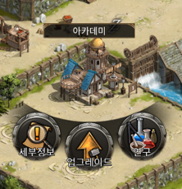
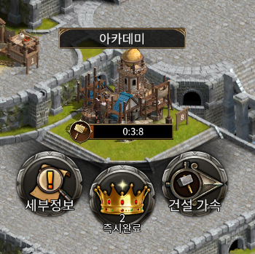
아카데미 기본 아이콘 설명 1
타운 내, 아카데미 클릭 시.
타운화면에서 아카데미를 클릭했을 때, 나오는 정보입니다.
하위 메뉴로 세부정보, 업그레이드, 연구를 갖습니다.
업그레이드 중인 아카데미
건물 업그레이드 중에 나오는 정보입니다.
하위 메뉴로 세부정보, 즉시 완료, 건설 가속을 갖습니다.
세부정보에서 업그레이드를 취소할 수 있으며, 최소하게 되면 소모된 자원을 일정량 돌려받습니다.
돌려 받는 수치는 데이터 테이블에 명시된 수치를 기준으로 합니다.
업그레이드에 소모된 가속 아이템은 돌려받지 않습니다.

Slide 10
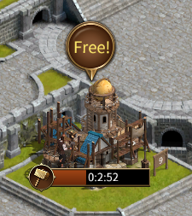




아카데미 기본 아이콘 설명 2
타운 내, 아카데미 클릭 시.
건물 업그레이드 무료 시간일 때 나오는 정보입니다.
클릭하면 즉시 완료됩니다.
연구는 무료 시간에 적용되지 않습니다.
과학 기술 연구 중, 클릭 시
과학 기술 연구 중에 나오는 정보입니다.
하위 메뉴로 세부정보, 즉시 완료, 연구 가속을 갖습니다.
세부정보에서 연구를 취소할 수 있으며, 최소하게 되면 소모된 자원을 일정량 돌려받습니다.
돌려 받는 수치는 데이터 테이블에 명시된 수치를 기준으로 합니다.
연구 시간을 줄이는 것에 소모된 가속 아이템은 돌려받지 않습니다.
연구 시간은 무료 시간에 해당되지 않습니다.
연구 가속

Slide 11


아카데미 기본 아이콘 설명 3
연맹원에게 지원을 요청할 때
연구 진행 중일 때, 나오는 정보입니다.
상단 아이콘을 터치하면 연맹에 도움 요청을 합니다.
도움 요청에 응답한 연맹원 수만큼 연구 진행 시간이 줄어듭니다.

Slide 12
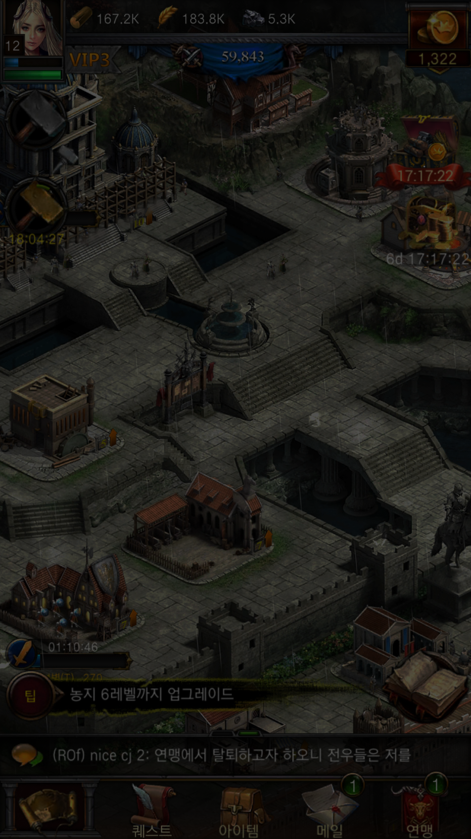



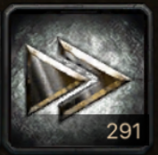
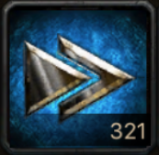
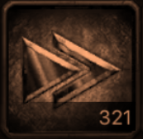
가속 아이템 사용
해당 가속 사항에 따른 제목
100.1K
100.1K
100.1K
100.1K
지금 현재 진행 상태(시간정보)
- 시간에 따라 게이지가 줄어드는 방식
16:9
아이템 리스트(현재 보유 하고 있는 아이템만 나오도록 처리)
건설 중 사용가능 (1.건설 가속 아이템, 2.일반 가속 아이템)
연구 중 사용가능 (1.연구 가속 아이템, 2.일반 가속 아이템)
정렬 기준은 일반 가속 아이템이 뒤로 나오도록 표시
같은 가속 아이템은 낮은 시간의 아이템 부터 정렬
※ 아이템 선택 시 아이템 선택 테두리 표시를 해주도록 함.
좌/우 화살표 버튼을 눌러 아이템 커서 이동이 가능 함
슬라이드 기능을 사용하여 좌/우 이동이 가능 함
건물 건설 중…
00:09:06
-
5분 건설 가속
1시간 건설 가속
8시간 건설 가속
※ 숫자 공간 선택 시 시스템 키 패드 출력 하여 입력 가능
시스템 키 패드 상세한 내용은 8PAGE 참고
+
1
가속시간: 00:05:00 (무료시간:5분)
사용
사용 버튼 클릭 시 바로 사용 하거나. 시간을 초과 하는 하여 아이템을 사용 시 팝업 호출.
16:9
영주님께서 선택 하신 가속 시간은 남은 시간보다 훨씬 많은 시간을 가속 합니다. 사용 하시겠습니까 ?
확인
< 건설 중, 가속 메뉴 선택의 팝업 >
Notes:
확인

Slide 13
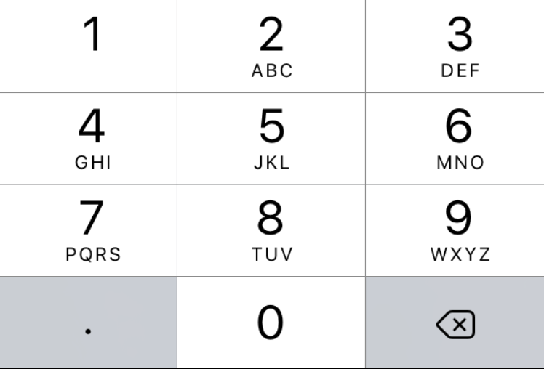
시스템 키패드 처리
100.1K
100.1K
100.1K
100.1K
16:9
연구 중…
00:09:06
화면에 키패드가 나올 수 있도록 처리가 가능 한지 체크 하여야 하며, 이 방식이 안될 경우 게임 숫자 키패드를 만들어서 사용 하는 방식을 추천 합니다
-
5분 건설 가속
1시간 건설 가속
8시간 건설 가속
+
1
가속시간: 00:05:00 (무료시간:5분)
사용
숫자 영역 클릭 시 시스템 키패드 출력 되어지도록 처리
숫자 입력 시 해당 하는 숫자가 입력 되어지며, 완료 버튼을 클릭 시 해당 하는 숫자가 입력 되어집니다.
숫자를 입력 하여 해당 하는 아이템 개수가 없는 경우 최대 max 개수를 입력 해주도록 합니다.
16:9
완료

Slide 14
가속 아이템 개수 셋팅
100.1K
100.1K
100.1K
100.1K
16:9
건물 건설 중…
09:01:06
기본 세팅되는 가속 아이템 개수
= (남은 건설시간 – 무료가속 시간) / 가속 아이템 단위 시간
남는 소수점 값은 내림 처리 (51분 / 5분 가속 = 10 (0.2버림))
남은 건설 시간은 Ui에 진입한 시간을 기준으로 개수 셋팅
무료 가속 시간은 VIP 활성화의 여부에 따라 달라질 수 있다.
가속 아이템의 단위 시간이 남은 건설 시간 보다 높다면 최소값 1로 셋팅
(남은 시간이 2시간 인데, 보유or선택한 가속 아이템이 8시간 가속)
필요한 가속 아이템의 개수보다 보유한 아이템이 적으면, 최대수량으로 셋팅
예) 5분 가속 아이템 선택 기준. 남은 시간이 53분, VIP활성화로 무료가속 15분.
7.6개 = (53분 - 15분 무료) / 5분 가속아이템 ➔ 7개로 셋팅
-
5분 건설 가속
1시간 건설 가속
8시간 건설 가속
+
9
가속시간: 09:00:00 (무료시간:5분)
사용
16:9
< 건설 가속 상태 팝업 >
Notes:
확인

Slide 15

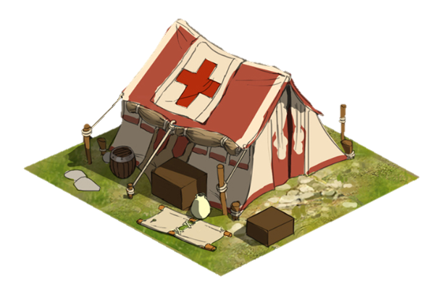




업그레이드 정보
해당 재화 클릭 시 해당 하는 자원 구매, 사용 화면으로 이동 하도록 함
100.1K
100.1K
100.1K
100.1K
16:9
건물 레벨 정보
Unlock되는 연구에 대한 정보
스크롤 및 터치로 연구 내용 좌/우 이동
건물 이미지
LV15
아카데미
다음 레벨 16
건축술 Lv.1
필수 조건
1. 자원 정보, 건설 정보
2. 불가 표시, 완료 표시
3. 완료, 이동, 진행 중, 무료 건설 표시
LV15 아카데미
36,000,000
이동
완료
LV15 아카데미
LV15 아카데미
진행사항 02:30:50
진행사항 02:30:50
스크롤 할 수 있도록 설계 필요.(최대 6개가 넘어 갈 수 있기 때문에 약간에 공간을 두어 스크롤이 될 수 있다는 느낌으로 디자인 필요)
LV15 아카데미
진행사항 02:30:50
16:9
즉시 업그레이드
(즉시 업그레이드 버튼 클릭 시 팝업 호출)
건설 시간 표시(업그레이드 시 시간을 표기 해줍니다)
05:27:32
업그레이드 버튼
- 업그레이드 불가 시 비활성화
- 업그레이드 가능 시 활성화 > 클릭 시 업그레이드 진행
- 건설 망치 부족 상태에서는 활성화
뒤로 가기 버튼
클릭 시 팝업을 닫히도록 처리
즉시 업그레이드
업그레이드
10000
Notes:
LV30
아카데미

Slide 16
업그레이드 체크
1
LV30 아카데미
2
LV30 아카데미
3
LV30 아카데미
4
LV30 아카데미
이동
진행사항 02:30:50
무료건설 04:30
완료
아카데미 업그레이드 시 건물 처리(4개의 타입이 존재 합니다.)
업그레이드 하기 위해 다른 건물을 지어야 하는 하는 경우 표시(버튼에 텍스트 색상은 검은색으로 표기 합니다)
다른 건물을 건설을 진행 하고 있어서 건설망치가 없는 경우 표시(버튼에 텍스트 색상은 붉은 색으로 표기 합니다)
다른 건물을 건설을 진행 하고 있는 상태인데 무료로 건설이 가능한 상태의 경우 표시(버튼에 텍스트 색상은 파란색으로 표기 합니다)
※ 건물 건설은 기본 5분 이하의 경우 무료로 할 수 있습니다. (VIP 레벨에 따라 무료 시간이 변동 될 수 있습니다.)
업그레이드 하기 위하여 다른 건물을 지어야 하는데 그 건물이 건설이 되어있는 경우 표시(버튼에 텍스트 색상은 검은색으로 표기 합니다)
1
36,000,000
2
36,000,000
자원보충
완료
아카데미 업그레이드 시 식량, 목재, 석재, 철광 처리 (2개의 타입이 존재 합니다.)
업그레이드 하기 위한 비용이 부족 한 경우 표시(버튼에 텍스트 색상은 검은색으로 표기 합니다)
업그레이드 하기 위한 비용을 보유 하고 있는 경우 표시(버튼에 텍스트는 검은색으로 표기 합니다)
1
2
불가능 상태에서 표시
완료 상태 표시
불가 상태
완료 상태
Notes:
불가능 상태에서 표시

Slide 17

업그레이드 팝업
개별 조건 박스의 이동 텍스트 부분을 누르면 해당 건물로 이동합니다. 이동된 건물 화면에는 클릭 표시를 해 줍니다. 해당 건물의 중앙부에 손가락 표시를 해주도록 합니다.
**하단 이미지 참조
100.1K
100.1K
100.1K
100.1K
개별 조건 박스의 자원에서 자원이 부족할 시, 자원 보충 텍스트 부분을 클릭하면 자원 사용/구매 화면으로 이동 합니다.
16:9
LV15
아카데미
다음 레벨 16
영주님 한번에 한 개의 건물만 업그레이드가 가능합니다. 크라운을 소비 하시면 현재 업그레이드 중의 건물을 가속 업그레이드 하실 수 있습니다.
남은 시간 : 02:30:30
건축술 Lv.1
필수 조건
LV15 아카데미
36,000,000
영주님 한번에 한 개의 건물만 업그레이드가 가능합니다. 크라운을 소비 하시면 현재 업그레이드 중의 건물을 가속 업그레이드 하실 수 있습니다.
남은 시간 : 00:04:30
이동
자원 보충
LV15 아카데미
LV15 아카데미
즉시 업그레이드
30000
무료건설 04:30
진행사항 02:30:50
영주님 크라운을 소비하여 바로 아카데미를 업그레이드 하실 수 있습니다!
16:9
무료
05:27:32
즉시 업그레이드
LV 15 아카데미 건설 완료
즉시 업그레이드
업그레이드
30000
10000
Notes:
이동 버튼을 누르면 해당 하는 건물로 이동 하여 클릭 표시를 해주도록 합니다.(해당 건물 센터 위치에 손가락 표시를 해주도록 함)

Slide 18
건설망치 추가 구입
100.1K
100.1K
100.1K
100.1K
※ 건물, 자원 모두 만족 한 상태에서 건설 망치가 없는 상태에서 업그레이드 버튼을 클릭 시 처리
16:9
LV15
아카데미
다음 레벨 16
영주님!건물 업그레이드를 완료하기에 건설인부의 급여가 부족합니다. 크라운을 다시 사용하여 건설인부를 2일 더 일하게 할 수 있습니다
아카데미 업그레이드 시간 : 05:27:32
건축술 Lv.1
필수 조건
LV15 아카데미
36,000,000
이동
자원 보충
고용
LV15 아카데미
LV15 아카데미
30000
무료건설 04:30
진행사항 02:30:50
16:9
05:27:32
즉시 업그레이드
업그레이드
10000
Notes:
※ 모든 조건이 달성 되어진 상태에서 건설 망치가 부족 한 경우 업그레이드 버튼을 클릭 시

Slide 19

골드 부족 팝업
※ 즉시 업그레이드, 고용, 가속 명령 수행 시, 골드가 부족하면 추가 popup출력
영주님 한번에 한 개의 건물만 업그레이드가 가능합니다. 크라운을 소비 하시면 현재 업그레이드 중의 건물을 가속 업그레이드 하실 수 있습니다.
남은 시간 : 02:30:30
100.1K
100.1K
100.1K
100.1K
16:9
LV15
아카데미
다음 레벨 16
즉시 업그레이드
30000
건축술 Lv.1
영주님 크라운을 소비하여 바로 아카데미를 업그레이드 하실 수 있습니다!
필수 조건
LV15 아카데미
36,000,000
이동
자원 보충
LV15 아카데미
LV15 아카데미
무료건설 04:30
진행사항 02:30:50
즉시 업그레이드
30000
16:9
영주님!건물 업그레이드를 완료하기에 건설인부의 급여가 부족합니다. 크라운을 다시 사용하여 건설인부를 2일 더 일하게 할 수 있습니다
아카데미 업그레이드 시간 : 05:27:32
05:27:32
즉시 업그레이드
업그레이드
10000
고용
30000
Notes:
※ 모든 조건이 달성 되어진 상태에서 건설 망치가 부족 한 경우 업그레이드 버튼을 클릭 시

Slide 20
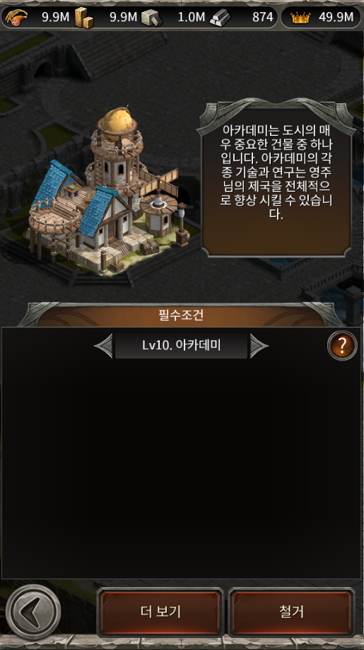
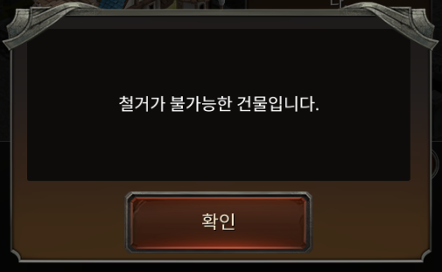
아카데미 세부정보 1
해당 재화 클릭 시 해당 하는 자원 구매, 사용 화면으로 이동 하도록 함((S2_자원구매 및 사용.PPT)
아카데미에 대한 정보 내용을 확인 할 수 있습니다
물음표 클릭 시 세부 정보에 대한 도움말 내용이 나오게 되어집니다
아카데미 업그레이드로 새로운 연구를
추가할 수 있습니다.
현재 레벨과 다음 레벨에 대한 정보를 따로 표기하지 않습니다.

Slide 21
아카데미 세부정보 2
아카데미 LV 14
세부 정보에서 더보기 버튼을 누르면 나오는 화면입니다.
아카데미에서 과학 기술을 연구할 수 있습니다. 과학 기술을 연구하여 영주님의 문명을 더 강력하게 성장 시키세요.
LV | 전투력
1 | 10
2 | 15
3 | 20
4 | 25
5 | 30
6 | 35
7 | 40
8 | 45
9 | 55
10 | 70
11 | 80
12 | 90
13 | 100
14 | 110
15 | 120
16 | 130
17 | 140
아카데미 업그레이드로 새로운 연구를
추가할 수 있습니다.
※ 스크롤 가능 하도록 구현 필요

Slide 22
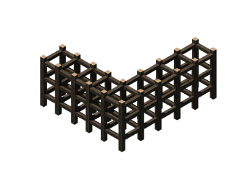

세부 정보 – 건설 업그레이드 취소
100.1K
100.1K
100.1K
100.1K
업그레이드 취소
업그레이드 취소의 경우, 건물이 업그레이드 진행 상태에서 노출되는 버튼 입니다.
※ 업그레이드 취소 진행 시 팝업창이 호출 되며, 업그레이드 취소 진행 시 업그레이드 비용이 50% 복구 됩니다.
16:9
LV15
아카데미
아카데미에서 과학 기술을 연구할 수 있습니다. 과학 기술을 연구하여 영주님의 문명을 더욱 강력하게 성장 시키세요.
00:04:59
세부 정보
아카데미 업그레이드로 새로운 연구를
추가할 수 있습니다.
업그레이드를 취소 할 경우 자원은 절반만 복구 되어집니다. 업그레이드를 취소 하시겠습니까 ?
16:9
확인
상세 정보
업그레이드 취소
Notes:
업그레이드를 취소 할 경우 아이템은 절반만 복구 되어집니다. 업그레이드를 취소 하시겠습니까 ?

Slide 23
세부 정보 – 연구 취소
100.1K
100.1K
100.1K
100.1K
연구 취소
연구 취소의 경우, 연구 진행 상태에서 노출되는 버튼 입니다.
※ 연구 취소 진행 시 팝업창이 호출 되며, 연구 비용의 50% 복구 됩니다.
16:9
LV15
아카데미
아카데미에서 과학 기술을 연구할 수 있습니다. 과학 기술을 연구하여 영주님의 문명을 더욱 강력하게 성장 시키세요.
00:04:59
세부 정보
아카데미 업그레이드로 새로운 연구를
추가할 수 있습니다.
연구를 취소 할 경우 자원은 절반만 복구 되어집니다.
연구를 취소 하시겠습니까 ?
16:9
확인
상세 정보
연구 취소
Notes:
업그레이드를 취소 할 경우 아이템은 절반만 복구 되어집니다. 업그레이드를 취소 하시겠습니까 ?

Slide 24

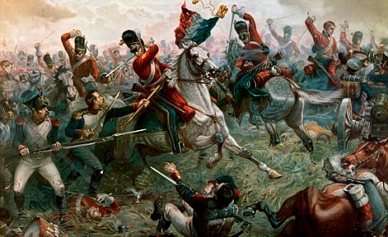
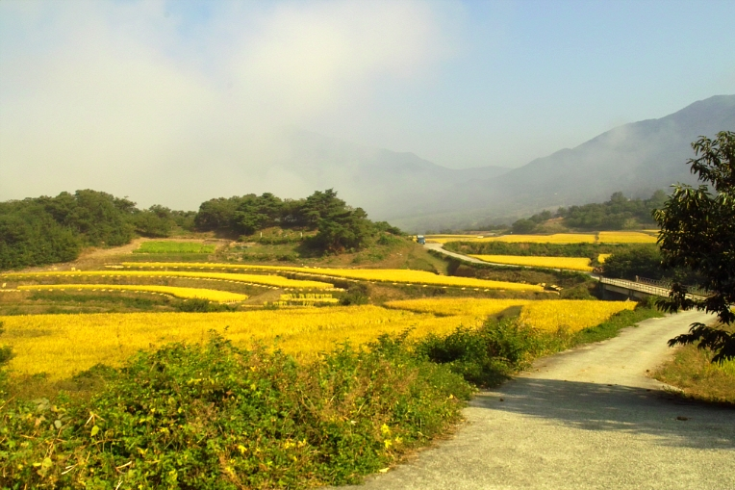
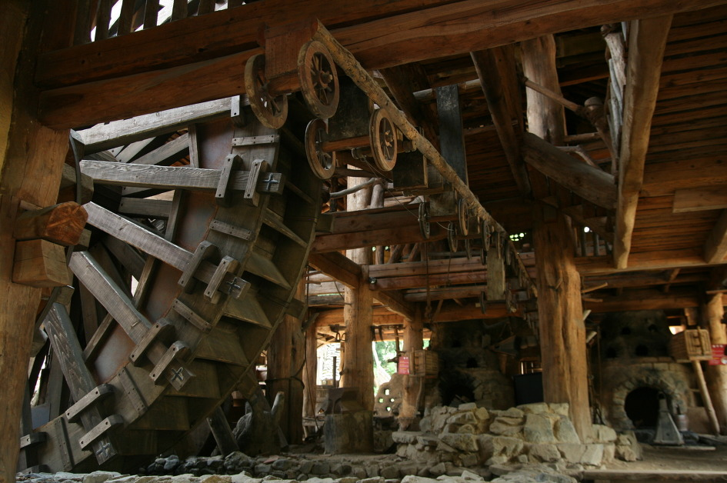


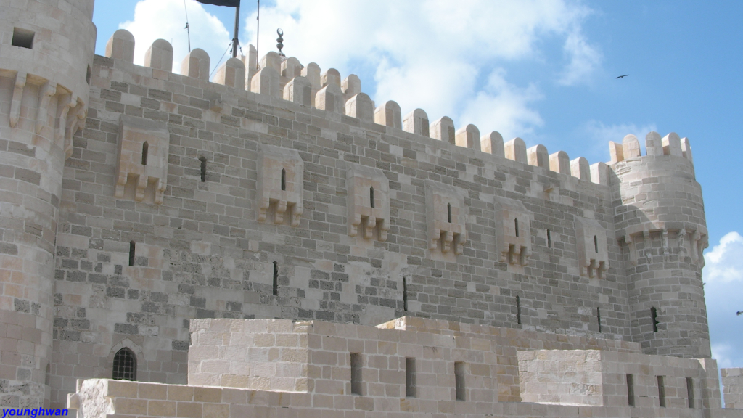

연구 카테고리
아카데미
타운 화면의 아카데미에서 연구 버튼을 통해 진입할 수 있는 화면입니다.
전투, 자원, 기술, 도시방어 카테고리로 나뉘어져 있습니다. ( 카테고리가 추가될 수 있습니다. )
전투 ( 6 / 88 )
터치를 통해 해당 카테고리 화면으로 이동할 수 있습니다.
진행 중인 연구가 없습니다.
자원 ( 6 / 88 )
진행 중인 연구가 없습니다.
기술 ( 7 / 60 )
건축학
00 : 00 : 00
도시 방어 ( 9 / 54 )
진행 중인 연구가 없습니다.
전체 과학기술 습득 개수 ( 6 / 200 )
전체 과학기술 개수를 기준으로 현재 연구 완료된 과학기술의 % 를 나타냅니다. ( 레벨이 아닌 개수입니다. )
Notes:
건물 업그레이드 속도

Slide 25
연구 카테고리 버튼 설명
아카데미
전투 ( 6 / 88 )
연구 중이 아닌 카테고리 버튼
전투 ( 6 / 88 )
진행 중인 연구가 없습니다.
자원 ( 6 / 88 )
진행 중인 연구가 없습니다.
카테고리 이름 ( 연구 완료한 과학기술 개수 / 카테고리의 총 과학기술 개수 )
진행 중인 연구가 없습니다.
연구 진행 중인 카테고리 버튼
기술 ( 7 / 60 )
기술 ( 7 / 60 )
건축학
건축학
00 : 00 : 00
00 : 00 : 00
연구가 진행 중인 카테고리는 효과를 주어 표시
도시 방어 ( 9 / 54 )
연구 진행 중인 과학기술의 아이콘
연구 진행 중인 과학기술 이름
진행도를 나타내는 게이지 / 시간
진행 중인 연구가 없습니다.
전체 과학기술 습득 개수 ( 6 / 200 )
Notes:
건물 업그레이드 속도

Slide 26
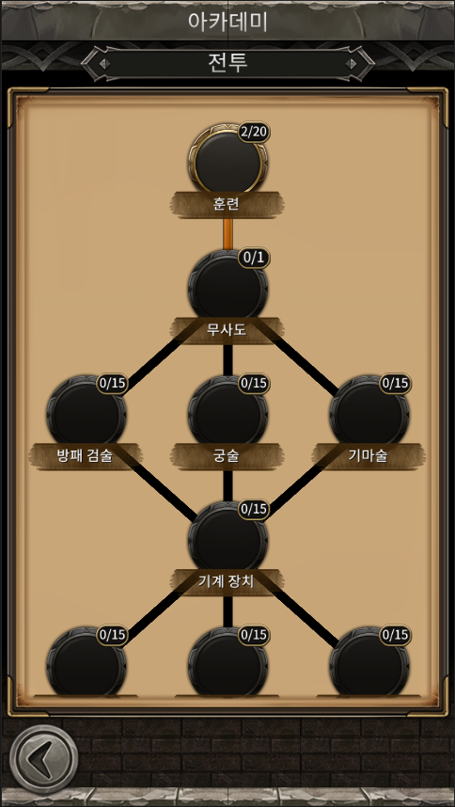





연구 – 카테고리
전투
고대
중세
르네상스
테크트리 형식으로 되어 있습니다.
탭 버튼을 통해 시대별 과학기술을 표시할 수 있습니다.
과학 기술을 터치하면 해당 과학 기술의 연구 조건을 확인할 수 있습니다. 조건을 만족한다면, 즉시 연구를 시작할 수 있습니다.
1/5
1/5
벌목
농업
0/5
조건 만족 상태에 따라, 스킬끼리 이어진 선의 색을 다르게 표시합니다.
채광
0/5
0/5
현재 유저가 획득하여 효과를 적용받고 있는 과학 기술입니다.
곡괭이
채석장
벌 목
0/5
농장확장
아직 유저가 획득하지 못한 과학 기술입니다.
0/5
0/5
농 업
전투 과학기술 습득 개수 ( 38 / 88 )
해당 카테고리의 총 과학기술 개수를 기준으로 유저가 현재 연구한 과학기술에 대해서 백분율로 표시해줍니다.

Slide 27







연구 – 과학기술 정보
벌목 1 / 5
과학기술 이름, 현재 레벨 / 최대 레벨
1/5
1/5
목재 생산량이 증가합니다.
과학기술 아이콘 / 설명
효 과
과학기술 효과 설명
목재 생산량 증가
현재 레벨 : 1 %
과학기술 현재 레벨 효과와 다음 레벨 효과
다음 레벨 : 2 %
조 건
Lv. {레벨} {건물 이름}
과학기술 연구에 필요한 조건
Lv. {레벨} {과학기술 이름}
{현재 보유 수치} / {자원 조건 수치}
05 : 12
연구에 소요되는 시간
즉시 완료
연구하기
즉시 연구 버튼과 연구 진행 버튼
즉시 연구 버튼 : 크라운을 소모하여 해당 과학연구를 즉시 연구 완료할 수 있습니다.
연구 버튼 : 요구하는 자원을 소모하여 일정 시간을 기다린 뒤에 연구 완료할 수 있습니다.
22
전투 과학기술 습득 개수 ( 38 / 88 )

Slide 28


연구 – 과학기술 정보 조건 설명
벌목 1 / 5
조 건
1/5
1/5
Lv. {레벨} {건물 이름}
목재 생산량이 증가합니다.
Lv. {레벨} {과학기술 이름}
{아이템 이름} 보유 개수 / 필요 개수
효 과
1000 / 5000
터치한 경우, 자원 상자 아이템 사용 화면으로 이동합니다.
목재 생산량 증가
현재 레벨 : 1 %
과학기술 연구 조건으로 4종류 항목이 존재할 수 있습니다.
건물 : Lv 5 아카데미 형식으로 표시 * 건물 조건이 충족되지 않은 경우, 건물 조건 탭을 터치하면 해당 건물의 업그레이드 화면으로 이동합니다.
과학기술 : Lv 2 벌목 형식으로 표시
아이템 : 과학연구스톤 399 / 500 형식으로 표시
자원 ( 식량, 목재, 석재, 철광석 ) -> 보유 자원 / 요구 자원으로 표시 * 자원이 부족한 경우, 자원이 표시된 탭을 터치하면 자원 아이템 구매/사용 화면으로 이동합니다.
다음 레벨 : 2 %
조 건
Lv. {레벨} {건물 이름}
Lv. {레벨} {과학기술 이름}
{현재 보유 수치} / {자원 조건 수치}
05 : 12
즉시 완료
연구하기
22
전투 과학기술 습득 개수 ( 38 / 88 )

Slide 29
연구 – 과학기술 정보 조건 설명
벌목 1 / 5
1/5
1/5
목재 생산량이 증가합니다.
효 과
목재 생산량 증가
현재 레벨 : 1 %
다음 레벨 : 2 %
조 건
Lv. {레벨} {건물 이름} 06 : 08 : 88
업그레이드 조건에 해당하는 건물이 업그레이드 중인 경우, 해당 탭을 터치하면 크라운을 소모하여 건설을 즉시 완료할 수 있습니다.
Lv. {레벨} {과학기술 이름}
{현재 보유 수치} / {자원 조건 수치}
영주님! 일정량의 크라운을 사용하시면 현재 건설을 즉시 완료하실 수 있습니다!
05 : 12
효과
남은시간 : 06:53:06
즉시 완료
연구하기
즉시 완료
22
3000
전투 과학기술 습득 개수 ( 38 / 88 )

Slide 30
연구 – 과학기술 정보 조건 설명
과학 기술을 2개 이상 연구하려고 하는 경우 * 이 팝업은 채석장을 연구 중일 때, 벌목을 연구하고자 한 경우입니다.
벌목 1 / 5
1/5
1/5
목재 생산량이 증가합니다.
효 과
현재 연구 중인 과학 기술이 있는 경우, 연구 중인 과학기술에 대한 정보를 표시해줍니다.
연구 중인 과학기술이 표시된 곳을 터치하면, 크라운을 소모하여 즉시 연구를 완료할 수 있습니다.
목재 생산량 증가
현재 레벨 : 1 %
다음 레벨 : 2 %
조 건
영주님! 일정량의 크라운을 사용하시면 현재 연구를 즉시 완료하실 수 있습니다!
Lv. 3 채석장 06 : 53 : 06
효과
남은시간 : 06:53:06
Lv. {레벨} {건물 이름}
즉시 완료
3000
Lv. {레벨} {과학기술 이름}
05 : 12
즉시 완료
연구하기
과학기술 연구 중일때, 다른 과학기술을 연구하고자 하는 경우 즉시 완료, 연구 버튼을 누르면 연구 불가 알림 팝업을 호출합니다.
22
전투 과학기술 습득 개수 ( 38 / 88 )
영주님 한번에 하나의 연구만 진행할 수 있습니다.

Slide 31


연구 – 과학기술 정보 조건 설명
연구에 필요한 자원이 부족할 때, 크라운을 사용하여 연구를 시작할 수 있는 팝업입니다.
벌목 1 / 5
1/5
1/5
영주님 자원이 부족하여 이 과학기술을 업그레이드 할 수 없습니다. 부족한 자원만큼 크라운을 사용하여 연구를 시작할 수 있습니다!
목재 생산량이 증가합니다.
효과
효 과
목재 생산량 증가
Now Lv : +4%
Next Lv : +8%
목재 생산량 증가
부족한 자원을 표시합니다. 유저가 연구를 시작하기 위해서 부족한 자원 아이콘과 수치만 표시합니다. 식량, 목재, 석재, 철광석이 모두 표시될 수 있습니다.
현재 레벨 : 1 %
다음 레벨 : 2 %
264.2K
1.6M
조 건
연 구
Lv. 3 채석장 06 : 53 : 06
3000
Lv. {레벨} {건물 이름}
크라운 소모량이 표시되며, 유저가 가진 크라운이 부족할 경우 비활성화 처리합니다. 유저의 크라운이 충분한 경우, 크라운이 소모되고 연구가 시작됩니다.
Lv. {레벨} {과학기술 이름}
05 : 12
즉시 완료
연구하기
22
전투 과학기술 습득 개수 ( 38 / 88 )

Slide 32
연구 – 카테고리
전투
연구 중인 과학 기술 이펙트 처리입니다.
고대
중세
르네상스
테두리에 효과를 주어, 현재 연구 진행 중임을 표시합니다. ( 색은 꼭 파란색이 아니어도 됩니다. )
1/5
1/5
벌목
농업
0/5
채광
0/5
0/5
곡괭이
채석장
0/5
농장확장
0/5
0/5
전투 과학기술 습득 개수 ( 38 / 88 )

Slide 33

연구 – 가속
벌목 1 / 5
1/5
1/5
목재 생산량이 증가합니다.
00:00:00
농업
0/5
효 과
목재 생산량 증가
채광
현재 레벨 : 1 %
다음 레벨 : 2 %
0/5
0/5
06 : 53 : 06
현재 연구 진행 시간을 표시합니다.
곡괭이
채석장
즉시 완료
0/5
연구 가속
22
농장확장
크라운 또는 가속 아이템을 통해 진행 시간을 줄이거나, 즉시 연구 할 수 있습니다.
0/5
0/5
즉시완료를 터치한 경우, 호출되는 팝업입니다.
목장
드릴
영주님! 일정량의 크라운을 사용하시면 현재 연구를 즉시 완료하실 수 있습니다!
효과
전투 과학기술 습득 개수 ( 38 / 88 )
남은시간 : 06:53:06
즉시 완료
3000

Slide 34
연구 – 카테고리
연구 가속 아이템 사용 팝업창입니다.
건물 건설 중…
벌목 1 / 5
09:01:06
“목재를 쉽게 얻는 법은 간단 하다. 실력 좋은 나무꾼이 있으면 된다.”
효과
-
5분 건설 가속
1시간 건설 가속
8시간 건설 가속
+
목재 생산량 증가
Now Lv : +4%
Next Lv : +8%
9
가속시간: 09:00:00 (무료시간:5분)
사용
1d 24:59:59
연구 가속
연구 가속
3000

Slide 35
연구 – 가속
최고 레벨을 달성한 과학기술 팝업입니다.
1/5
1/5
벌목 5 / 5
00:00:00
농업
0/5
목재 생산량이 증가합니다.
채광
효 과
0/5
0/5
목재 생산량 증가
현재 레벨 : 20 %
곡괭이
채석장
0/5
이미 최고 레벨입니다.
농장확장
0/5
0/5
목장
드릴
전투 과학기술 습득 개수 ( 38 / 88 )

Slide 36
스트링 참조
String_Technology 데이터 테이블을 참조합니다.
https://docs.google.com/spreadsheets/d/1G1UwPQX0eLE8zLYjiMe1ro_LR_Vj0688SpyBMZfZE54/edit#gid=32718080
아카데미
162
전투 ( 6 / 88 )
163
진행 중인 연구가 없습니다.
자원 ( 6 / 88 )
164
진행 중인 연구가 없습니다.
기술 ( 7 / 60 )
165
건축학
00 : 00 : 00
도시 방어 ( 9 / 54 )
177
진행 중인 연구가 없습니다.
178
전체 과학기술 습득율 ( 6 / 200 )
179 | 전체 과학 습득율 ( {0} / {1} )
180 | 전투 과학 습득율 ( {0} / {1} )
181 | 자원 과학 습득율 ( {0} / {1} )
182 | 기술 과학 습득율 ( {0} / {1} )
183 | 도시 방어 과학 습득율 ( {0} / {1} )
33.3%
Notes:
건물 업그레이드 속도

Slide 37
스트링 참조
전투
187 | 전투
188 | 자원
189 | 기술
190 | 도시방어
고대
중세
르네상스
1/5
1/5
184 | 고대
185 | 중세
186 | 르네상스
벌목
농업
0/5
채광
0/5
0/5
곡괭이
채석장
0/5
농장확장
0/5
0/5
전투 과학기술 습득율 ( 38 / 88 )
180 | 전투 과학 습득율 ( {0} / {1} )
181 | 자원 과학 습득율 ( {0} / {1} )
182 | 기술 과학 습득율 ( {0} / {1} )
183 | 도시 방어 과학 습득율 ( {0} / {1} )

Slide 38
스트링 참조
벌목 1 / 5
1/5
1/5
목재 생산량이 증가합니다.
173 | 효과
효 과
목재 생산량 증가
현재 레벨 : 1 %
176 | {0}\n 현재 레벨 : {1}\n다음 레벨 : {2}
다음 레벨 : 2 %
조 건
174 | 조건
Lv. {레벨} {건물 이름}
Lv. {레벨} {과학기술 이름}
171 | Lv {0} {1}
{현재 보유 수치} / {자원 조건 수치}
05 : 12
즉시 완료
연구하기
166 | 즉시 완료
167 | 연구하기
22
전투 과학기술 습득율 ( 38 / 88 )

Slide 39
연구 – 과학기술 정보 조건 설명
벌목 1 / 5
1/5
1/5
영주님 자원이 부족하여 이 과학기술을 업그레이드 할 수 없습니다. 부족한 자원만큼 크라운을 사용하여 연구를 시작할 수 있습니다!
목재 생산량이 증가합니다.
효과
168 | 영주님, 자원이 부족하여 이 과학기술을 연구할 수 없습니다!\n 부족한 자원만큼 크라운을 사용하여 연구를 시작할 수 있습니다!
효 과
목재 생산량 증가
Now Lv : +4%
Next Lv : +8%
목재 생산량 증가
현재 레벨 : 1 %
다음 레벨 : 2 %
264.2K
1.6M
조 건
연 구
167 | 연구하기
Lv. 3 채석장 06 : 53 : 06
3000
Lv. {레벨} {건물 이름}
Lv. {레벨} {과학기술 이름}
05 : 12
즉시 완료
연구하기
22
전투 과학기술 습득율 ( 38 / 88 )

Slide 40
연구 – 가속
과학기술 연구 중일때, 다른 과학기술을 연구하고자 하는 경우 즉시 완료, 연구 버튼을 누르면 연구 불가 알림 팝업을 호출합니다.
벌목 1 / 5
1/5
1/5
목재 생산량이 증가합니다.
영주님 한번에 하나의 연구만 진행할 수 있습니다.
00:00:00
농업
0/5
효 과
목재 생산량 증가
172 | 영주님, 한 번에 하나의 연구만 진행할 수 있습니다!
채광
현재 레벨 : 1 %
다음 레벨 : 2 %
0/5
0/5
06 : 53 : 06
곡괭이
채석장
즉시 완료
0/5
연구 가속
170 | 연구 가속
22
농장확장
166 | 즉시 완료
0/5
0/5
목장
드릴
전투 과학기술 습득율 ( 38 / 88 )

Slide 41
연구 – 가속
1/5
1/5
벌목 5 / 5
00:00:00
농업
0/5
목재 생산량이 증가합니다.
채광
173 | 효과
효 과
0/5
0/5
목재 생산량 증가
191 | {0}\n현재 레벨 : {1} %
현재 레벨 : 20 %
곡괭이
채석장
0/5
169 | 이미 최고 레벨입니다.
이미 최고 레벨입니다.
농장확장
0/5
0/5
목장
드릴
전투 과학기술 습득율 ( 38 / 88 )

Slide 42


연구 – 세부 사항
벌목 1 / 5
조건 상태에 따른 참고 정보입니다.
건물/과학기술/자원 아이콘 건물 : Technology_DATA 카테고리별 데이터 테이블의 Building2Type 컬럼에 해당하는 BT 아이콘. 과학기술 : 연구 조건이 만족되지 못한 상태의 표시입니다..
자원 : 과학기술이 요구하는 자원이 표시됩니다.
“목재를 쉽게 얻는 법은 간단 하다. 실력 좋은 나무꾼이 있으면 된다.”
아카데미 Lv.11
효과
벌목장 확장 Lv 1
목재 생산량 증가
Now Lv : +4%
Next Lv : +8%
10000000 / 1000000000
조건
10000000 / 1000000000
아카데미 Lv.11
55500 / 10000000
벌목장 확장 Lv 2
아이템 아이콘 현재 보유 개수 / 필요 개수 로 아이템이 표시됩니다.
10000000 / 1000000000
1 / 10
10000000 / 1000000000
55500 / 10000000
기본 구성입니다.
1d 24:59:59
55500 / 10000000
조건 만족 여부를 표시
즉시 완료
연 구
3000
조건 수치 컬럼에 해당하는 아이콘
조건 컬럼에 해당하는 아이콘

Slide 43
버프 타입에 매칭되는 단위 표시
아카데미 과학기술별 단위 표시 참고
Technology_DefCastle, Technology_Techniuqe, Technology_Resource, Technology_Combat 에 존재하는 과학기술의 EffectTypeID 컬럼 값을 참조합니다.
EffectTypeID 컬럼 값을 참조하여 Effect_Attribute 에 있는 EffectArgApplyType 컬럼 값을 참조합니다.
EffectArgApplyType 값에 따라 과학기술의 단위를 아래와 같이 표시합니다.
EAAT_PlusFixedValue | 단위를 표시하지 않습니다.
EAAT_MinusFixedValue | 단위를 표시하지 않습니다.
EAAT_PlusRatio | %
EAAT_MinusRatio | %
EAAT_Set | 아카데미 과학기술에는 해당사항이 없는 타입입니다.
EAAT_Special | 아카데미 과학기술에는 해당사항이 없는 타입입니다.

Slide 44
테스트 이후, 단위 표시 참고 사항
Effect_Attribute 데이터 테이블의 EffectArgApplyType 컬럼을 참조합니다.
EffectArgApplyType | 단위 표시
EAAT_PlusFixedValue | 고정 수치
EAAT_MinusFixedValue | 고정 수치
EAAT_PlusRatio | %
EAAT_MinusRatio | %
효과 수치 뒤쪽에 붙는 “단위“를 표시하는 기준이 됩니다. * 고정 수치는 단위를 표시해주지 않습니다. *Ratio 는 “%”로 표시합니다.
목재 생산량이 증가합니다.
효 과
목재 생산량 증가
현재 레벨 : 1 %
다음 레벨 : 2 %
조 건
Lv. {레벨} {건물 이름}
Lv. {레벨} {과학기술 이름}
{현재 보유 수치} / {자원 조건 수치}

Slide 45
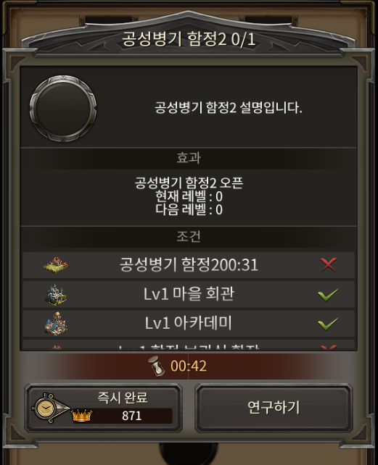
테스트 이후, 스트링 추가 내용 1
벌목 1 / 5
텍스트와 텍스트 사이의 거리가 너무 가까워서 알아보기가 힘들 것 같습니다.
1/5
1/5
목재 생산량이 증가합니다.
효 과
목재 생산량 증가
현재 레벨 : 1 %
다음 레벨 : 2 %
조 건
601 | Lv.{0} {1} {2}
Lv. {레벨} {건물 이름}
Lv. {레벨} {과학기술 이름}
{현재 보유 수치} / {자원 조건 수치}
05 : 12
즉시 완료
연구하기
22
전투 과학기술 습득 개수 ( 38 / 88 )

Slide 46
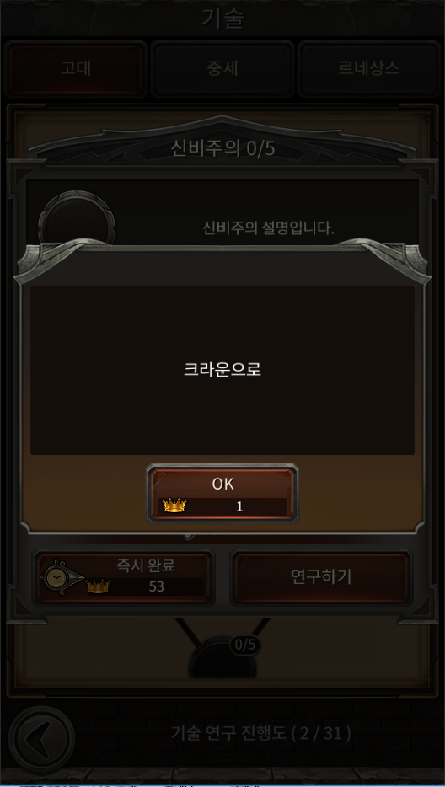
테스트 이후, 스트링 추가 내용 2
현재 연구 중인 과학기술을 크라운을 통해 즉시 완료를 진행하고자 할때 표시되는 팝업입니다.
아래와 같이 나와야 합니다.
영주님! 일정량의 크라운을 사용하시면 현재 연구를 즉시 완료하실 수 있습니다!
503 | 영주님! 일정량의 크라운을 사용하시면 현재 연구를 즉시 완료하실 수 있습니다!
효과
남은시간 : 06:53:06
즉시 완료
504 | 남은 시간 : {0}
3000
즉시 완료 버튼에는 즉시 완료에 필요한 크라운 소모 값을 표시해줍니다.

Slide 47


테스트 이후, 스트링 수정 내용 1
부족한 자원이 존재할 때, “연구 하기“를 진행하는 경우 호출되는 팝업입니다.
벌목 1 / 5
1/5
1/5
영주님 자원이 부족하여 이 과학기술을 업그레이드 할 수 없습니다. 부족한 자원만큼 크라운을 사용하여 연구를 시작할 수 있습니다!
목재 생산량이 증가합니다.
효과
168 | 영주님, 자원이 부족하여 이 과학기술을 연구할 수 없습니다!\n 부족한 자원만큼 크라운을 사용하여 연구를 시작할 수 있습니다!
효 과
목재 생산량 증가
Now Lv : +4%
Next Lv : +8%
목재 생산량 증가
부족한 자원이 3종류 이상인 경우, 가로로 표시되었으면 좋겠습니다. 현재는 아래와 같이 표시됩니다.
현재 레벨 : 1 %
다음 레벨 : 2 %
264.2K
1.6M
1.6M
1.6M
조 건
영주님 자원이 부족하여 이 과학기술을 업그레이드 할 수 없습니다. 부족한 자원만큼 크라운을 사용하여 연구를 시작할 수 있습니다!
연 구
Lv. 3 채석장 06 : 53 : 06
3000
Lv. {레벨} {건물 이름}
Lv. {레벨} {과학기술 이름}
05 : 12
264.2K
1.6M
즉시 완료
연구하기
22
연 구
1.6M
1.6M
3000
전투 과학기술 습득율 ( 38 / 88 )
167 | 연구하기

Slide 48
테스트 이후, 스트링 수정 내용 2
1/5
1/5
벌목 5 / 5
00:00:00
농업
0/5
목재 생산량이 증가합니다.
채광
173 | 효과
효 과
0/5
0/5
목재 생산량 증가
191 | {0}\n현재 레벨 : {1}
현재 레벨 : 20 %
곡괭이
채석장
191번의 경우, “목재 생산량 증가 20”과 같은 형식으로 표시되고 있습니다.
0/5
이미 최고 레벨입니다.
농장확장
0/5
0/5
목장
드릴
169 | 이미 최고 레벨입니다.
전투 과학기술 습득율 ( 38 / 88 )

Slide 49

UI 수정사항
전투
과학기술 조건 상태에 따른 화면 이동 처리
고대
중세
르네상스
1/5
1/5
벌목
농업
0/5
연구를 진행하고 싶은 과학기술을 터치합니다.
채광
0/5
0/5
곡괭이
채석장
0/5
농장확장
0/5
0/5
전투 과학기술 습득율 ( 38 / 88 )

Slide 50


UI 수정사항
과학기술 조건 상태에 따른 화면 이동 처리
벌목 1 / 5
터치한 과학기술의 연구 팝업이 호출됩니다.
1/5
1/5
목재 생산량이 증가합니다.
연구 조건은 아래와 같은 항목이 표시될 수 있습니다.
조건 레벨이 부족한 건물
현재 업그레이드가 진행 중인 조건 건물
조건 레벨이 부족한 과학기술
현재 연구 진행 중인 과학기술
조건 수치만큼 보유하고 있지 않은 자원
조건 수치만큼 보유하고 있지 않은 아이템
아이템의 경우, 라이브 업데이트 중 추가될 예정입니다.
조건 만족 상태에 따른 UI 표시는 아래와 같습니다.
조건이 충분하지 않은 경우
조건이 충분한 경우
어떤 조건 항목인지에 따라, 진행 플로우가 다릅니다
효 과
목재 생산량 증가
현재 레벨 : 1 %
다음 레벨 : 2 %
조 건
Lv. {레벨} {건물 이름}
Lv. {레벨} {과학기술 이름}
{현재 보유 수치} / {자원 조건 수치}
05 : 12
Lv. {레벨} {건물 이름}
조건 진행 버튼
즉시 완료
연구하기
22
Lv. {레벨} {건물 이름}
전투 과학기술 습득율 ( 38 / 88 )

Slide 51
UI 수정사항
과학기술을 연구하기 위한 조건 건물의 레벨이 부족한 경우, 조건 진행 버튼을 눌렀을 때.
벌목 1 / 5
1/5
1/5
목재 생산량이 증가합니다.
효 과
목재 생산량 증가
현재 레벨 : 1 %
다음 레벨 : 2 %
조 건
조건 진행 버튼을 누른 경우, 해당 조건 건물의 업그레이드 화면으로 이동합니다.
Lv. {레벨} {건물 이름}
Lv. {레벨} {과학기술 이름}
{현재 보유 수치} / {자원 조건 수치}
05 : 12
즉시 완료
연구하기
22
전투 과학기술 습득율 ( 38 / 88 )

Slide 52
UI 수정사항
과학기술을 연구하기 위한 조건 건물이 현재 업그레이드가 진행 중인 경우 조건 진행 버튼을 눌렀을 때
벌목 1 / 5
1/5
1/5
목재 생산량이 증가합니다.
조건 진행 버튼을 누른 경우, 해당 건물의 현재 진행 중인 업그레이드에 대한 크라운 가속 팝업을 호출합니다.
효 과
영주님! 일정량의 크라운을 사용하시면 현재 건설을 즉시 완료하실 수 있습니다!
목재 생산량 증가
현재 레벨 : 1 %
효과
다음 레벨 : 2 %
남은시간 : 06:53:06
즉시 완료
조 건
3000
Lv. {레벨} {건물 이름} 00 : 00 : 00
Lv. {레벨} {과학기술 이름}
{현재 보유 수치} / {자원 조건 수치}
05 : 12
즉시 완료
연구하기
22
전투 과학기술 습득율 ( 38 / 88 )

Slide 53
UI 수정사항
과학기술을 연구하기 위한 조건 과학기술의 레벨이 부족한 경우, 조건 진행 버튼을 눌렀을 때.
벌목 1 / 5
1/5
1/5
목재 생산량이 증가합니다.
효 과
목재 생산량 증가
현재 레벨 : 1 %
다음 레벨 : 2 %
조 건
Lv. {레벨} {건물 이름}
조건 진행 버튼을 누른 경우, 해당 조건 과학기술의 정보 팝업을 호출합니다.
Lv. {레벨} {과학기술 이름}
{현재 보유 수치} / {자원 조건 수치}
05 : 12
즉시 완료
연구하기
22
전투 과학기술 습득율 ( 38 / 88 )

Slide 54
UI 수정사항
과학기술을 연구하기 위한 조건 과학기술이 현재 연구가 진행 중인 경우 조건 진행 버튼을 눌렀을 때
벌목 1 / 5
1/5
1/5
목재 생산량이 증가합니다.
조건 진행 버튼을 누른 경우, 해당 현재 진행 중인 과학기술 연구에 대한 크라운 가속 팝업을 호출합니다.
효 과
목재 생산량 증가
현재 레벨 : 1 %
영주님! 일정량의 크라운을 사용하시면 현재 연구를 즉시 완료하실 수 있습니다!
다음 레벨 : 2 %
조 건
효과
남은시간 : 06:53:06
Lv. {레벨} {건물 이름}
즉시 완료
3000
Lv. {레벨} {과학기술 이름} 00:00:00
{현재 보유 수치} / {자원 조건 수치}
05 : 12
즉시 완료
연구하기
22
전투 과학기술 습득율 ( 38 / 88 )

Slide 55
UI 수정사항
과학기술을 연구하기 위한 자원이 부족한 경우, 조건 진행 버튼을 눌렀을 때
벌목 1 / 5
1/5
1/5
목재 생산량이 증가합니다.
조건 진행 버튼을 누른 경우, 해당 자원의 구매 화면으로 이동합니다.
효 과
목재 생산량 증가
현재 레벨 : 1 %
다음 레벨 : 2 %
조 건
Lv. {레벨} {건물 이름}
Lv. {레벨} {과학기술 이름} 00:00:00
{현재 보유 수치} / {자원 조건 수치}
05 : 12
즉시 완료
연구하기
22
전투 과학기술 습득율 ( 38 / 88 )

Slide 56
UI 수정사항
과학기술을 연구하기 위한 조건 아이템이 부족한 경우, 조건 진행 버튼 대신 “X” 표시를 해줍니다.
라이브 업데이트를 통해 아이템이 추가되었을 때, 유저가 구매할 수 있는 경우 해당 화면으로 이동할 예정입니다. 현재는 정해진 사항이 없으므로 “X” 표시를 해주는 것으로 결정했습니다.
벌목 1 / 5
1/5
1/5
목재 생산량이 증가합니다.
효 과
{아이템 이름} 보유 개수 / 필요 개수
목재 생산량 증가
현재 레벨 : 1 %
다음 레벨 : 2 %
조 건
Lv. {레벨} {건물 이름}
Lv. {레벨} {과학기술 이름} 00:00:00
{현재 보유 수치} / {자원 조건 수치}
05 : 12
즉시 완료
연구하기
22
전투 과학기술 습득율 ( 38 / 88 )

